Slide 1
СИСТЕМ ЗА ПЕРСОНАЛИЗОВАНУ ПРЕПОРУКУ ШМИНКЕ НА ОСНОВУ АНАЛИЗЕ СЛИКЕ КОРИСНИКА
Кандидат: Тања Ризовић Број индекса: РА130/2021 Ментор: др Јелена Сливка

Slide 2
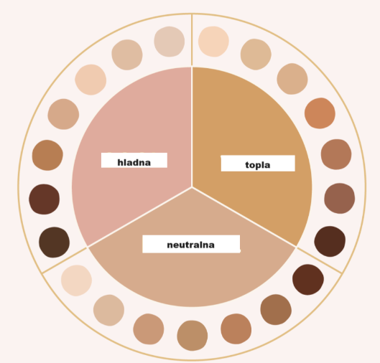
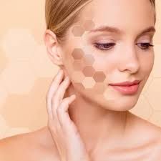
Проблем и мотивација
Корисници често имају потешкоћа да изаберу одговарајућу нијансу шминке.
Промене у осветљењу и квалитету фотографија додатно отежавају избор нијансе при онлине куповини.
Постоји јасна потреба за аутоматизованим и поузданим системом препоруке.

Slide 3
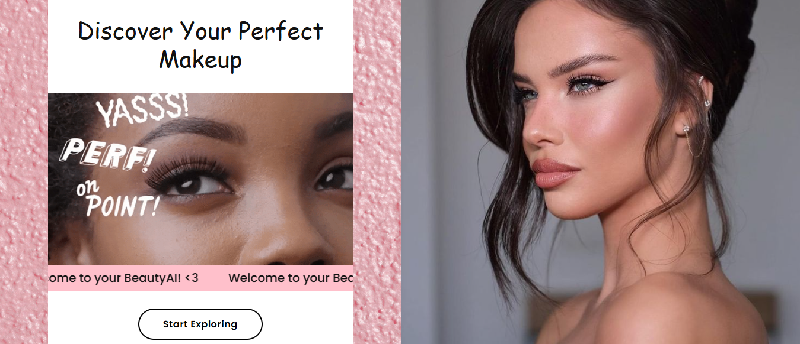
Циљ рада
Циљ рада је да развије систем који аутоматски анализира лице корисника.
Систем треба да предложи стилове шминке који највише одговарају кориснику.
Систем генерише персонализовану листу козметичких производа.

Slide 4
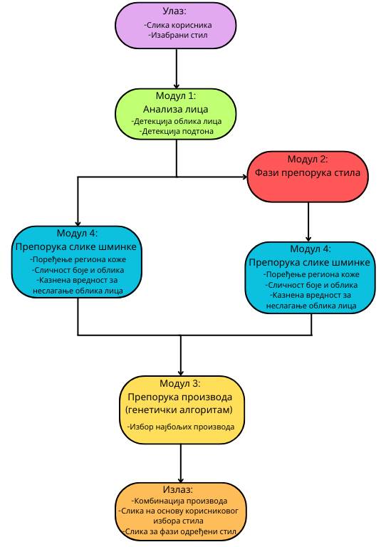
Архитектура система
Систем се састоји од четири
функционална модула.
Модули су повезани у јединствен процес који почиње анализом слике, а завршава генерисањем финалне препоруке.
Улаз је фотографија корисника, а
излаз су слике стилова и производи.

Slide 5
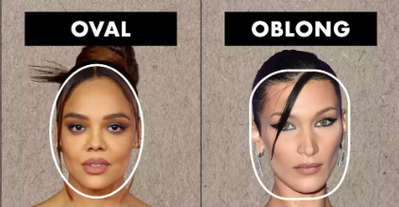
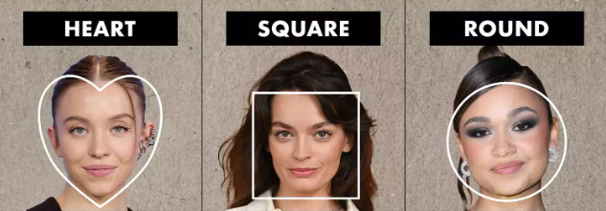

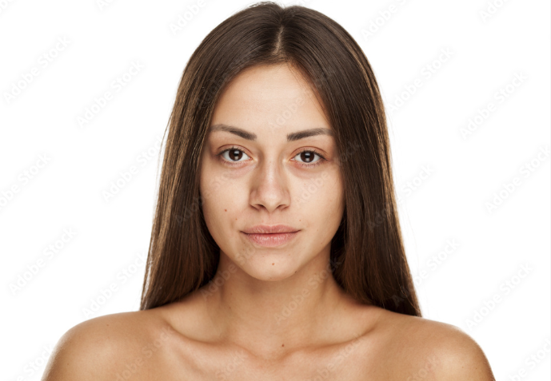
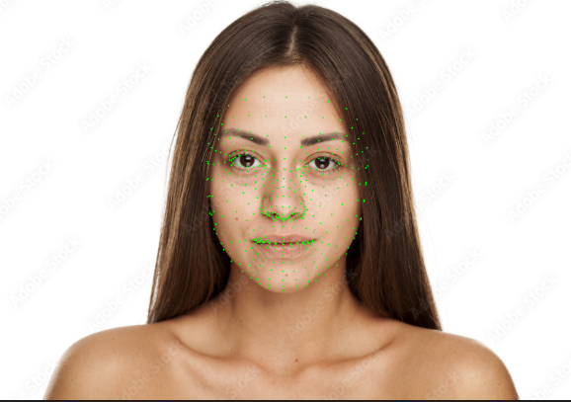
Анализа лица
Модул анализира облик лица и класификује га у дефинисане категорије.
Подтон коже се одређује на основу Hue вредности у HSV моделу.
Резултат модула је комбинација облика лица и подтона.
W N C

Slide 6
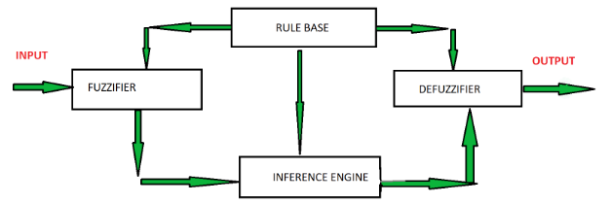
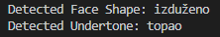

Фази логика
Фази логика одређује стил шминке на основу облика лица и подтона.
Овај приступ омогућава стабилне резултате и при неизвесним подацима.
На крају, систем предлаже стил као natural, glam или evening.

Slide 7
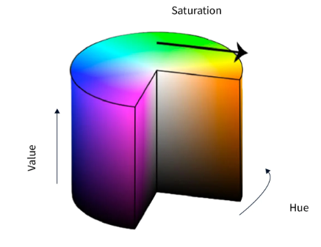
Одабир производа
Боје производа се конвертују из HEX формата у HSV модел.
Поређење Hue вредности одређује која нијанса најбоље одговара кориснику.
Систем бира само производе са највећим степеном подударности нијансе.

Slide 8
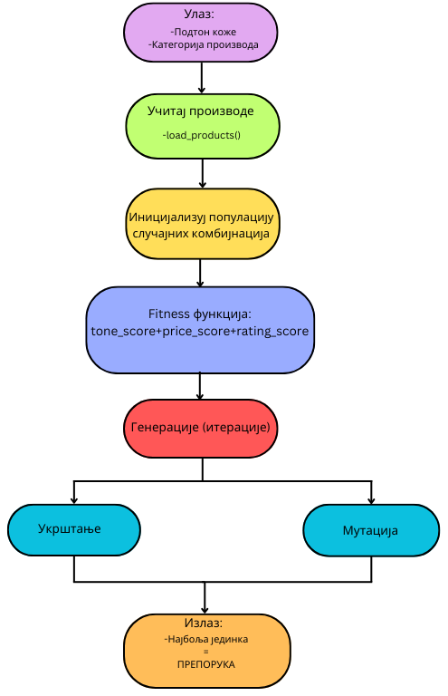

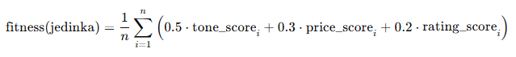
Генетски алгоритам
Генетски алгоритам оптимизује избор најбоље комбинације производа.
Алгоритам користи популацију, генерације, мутацију и укрштање.
Коначно решење представља производе са најбољим односом цене и квалитета.

Slide 9
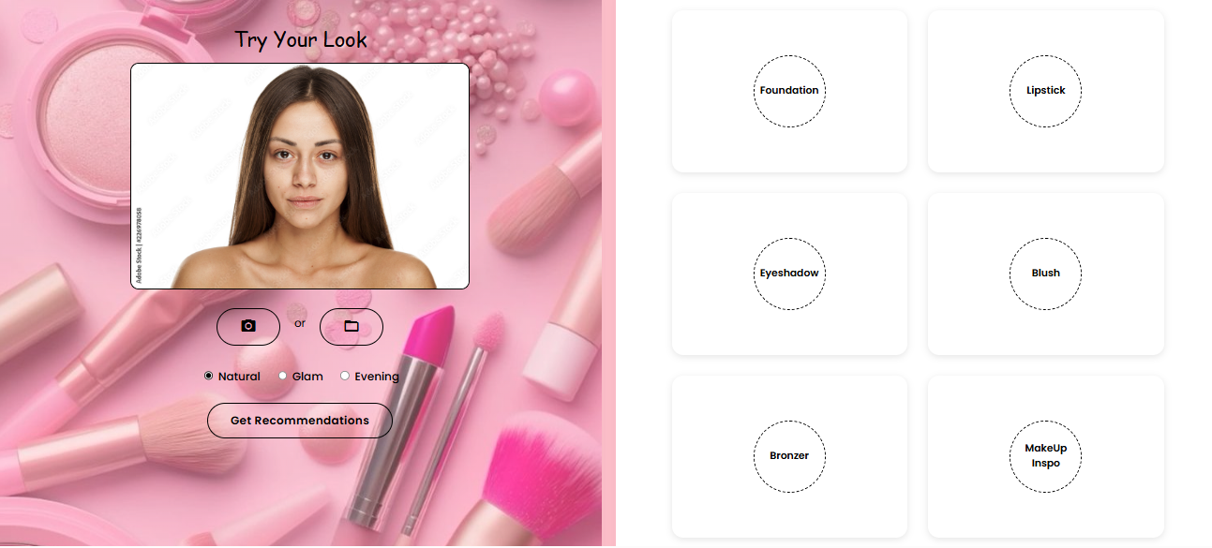

Приказ резултата
Систем приказује слику која визуелно представља изабрани стил.
Кориснику се нуди листа производа који најбоље одговарају његовом подтону.
Приказује се и слика која визуелно представља предложени стил.

Slide 10
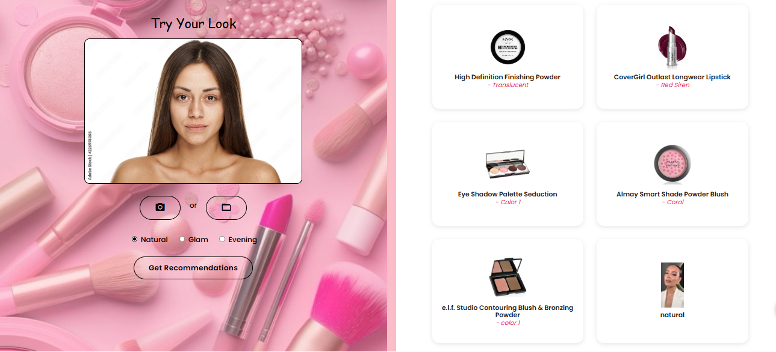
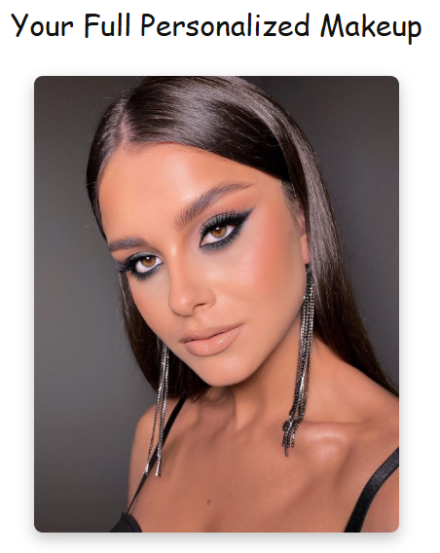
Резултати тестирања
Систем стабилно одређује облик лица и подтон коже у различитим условима.
Тестови са реалним сликама показују високу поузданост препорука.
Корисници су потврдили да су резултати практични и употребљиви.

Slide 11
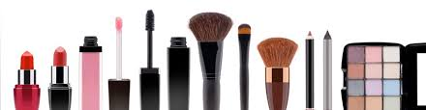
Закључак
Развијени систем успешно генерише персонализоване препоруке шминке.
Алгоритми омогућавају аутоматизацију и побољшану тачност избора.
У будућности систем се може унапредити машинским учењем, већим скупом података и филтерима по бренду, цени и личним преференцијама.

Slide 12

Питања
Хвала на пажњи.
Радујем се вашим питањима.

